Slide 1
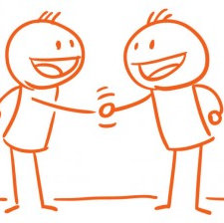
ATSEM-Enseignants un partenariat indispensable
animation pédagogique du mercredi 14 mars 2018

Slide 2
Accueil et présentation des personnes
Présentation par deux au groupe

Slide 3
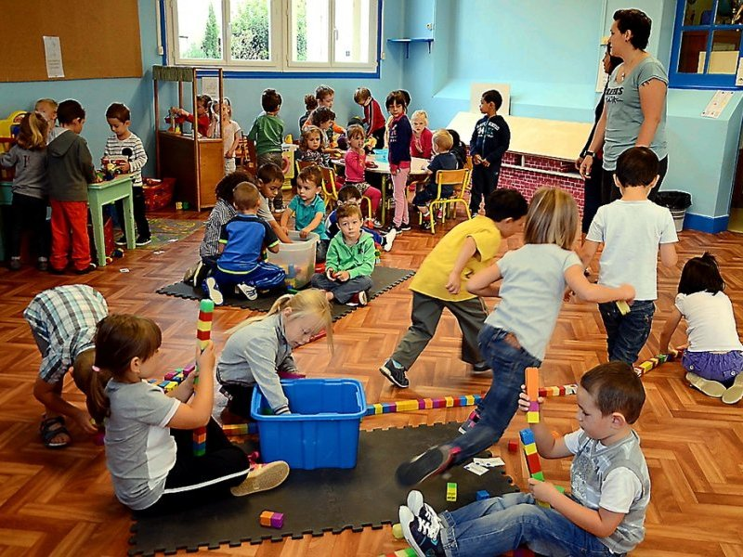
Mise en œuvre du partenariat entre l’atsem et l’enseignant
Travailler ensemble pour

Slide 4
Mise en œuvre du partenariat entre l’atsem et l’enseignant
Travailler ensemble pour -ne plus s’ignorer -se comprendre et comprendre -clarifier les fonctions, rôles et missions de chacun -partager des valeurs éducatives -partager des valeurs communes partager des règles déontologiques

Slide 5
Mise en œuvre du partenariat entre l’atsem et l’enseignant
Travailler ensemble pour -ne plus s’ignorer -se comprendre et comprendre -clarifier les fonctions, rôles et missions de chacun -partager des valeurs éducatives -partager des valeurs communes partager des règles déontologiques Construire ensemble pour

Slide 6
Mise en œuvre du partenariat entre l’atsem et l’enseignant
Travailler ensemble pour -ne plus s’ignorer -se comprendre et comprendre -clarifier les fonctions, rôles et missions de chacun -partager des valeurs éducatives -partager des valeurs communes partager des règles déontologiques Construire ensemble pour -mutualiser ses connaissances -construire des gestes éducatifs et pédagogiques -accueillir les familles

Slide 7
Mise en œuvre du partenariat entre l’atsem et l’enseignant
Travailler ensemble pour -ne plus s’ignorer -se comprendre et comprendre -clarifier les fonctions, rôles et missions de chacun -partager des valeurs éducatives -partager des valeurs communes partager des règles déontologiques Construire ensemble pour -mutualiser ses connaissances -construire des gestes éducatifs et pédagogiques -accueillir les familles Produire ensemble

Slide 8
Mise en œuvre du partenariat entre l’atsem et l’enseignant
Travailler ensemble pour -ne plus s’ignorer -se comprendre et comprendre -clarifier les fonctions, rôles et missions de chacun -partager des valeurs éducatives -partager des valeurs communes partager des règles déontologiques Construire ensemble pour -mutualiser ses connaissances -construire des gestes éducatifs et pédagogiques -accueillir les familles Produire ensemble
-des ressources pour la classe, pour les élèves, pour l’école

Slide 9
Les besoins de l’enfant
Jouer pour apprendre

Slide 10
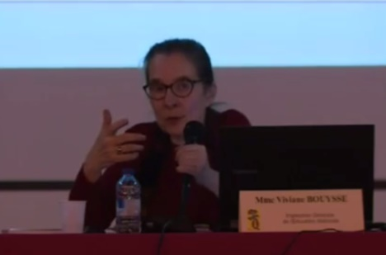
UNE PÉDAGOGIE STRUCTURÉE
AUTOUR DE TROIS VERBES
Pour pouvoir « apprendre », les enfants doivent :
AGIR : c’est-à-dire prendre des initiatives (et non exécuter) et « faire » (essayer, recommencer, etc.).
REUSSIR : aller au bout d’une intention, d’un projet, de la réponse à une consigne, et de manière satisfaisante.
COMPRENDRE : ce qui suppose une prise de distance, une prise de conscience. C’est dans cette « réflexivité » que se construit la posture d’élève.
Conférence de Viviane Bouysse, IGEN

Slide 11
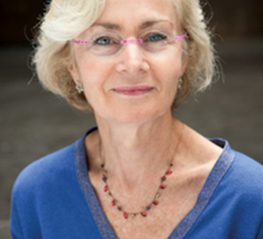
Trois mots clés pour définir
l’esprit du nouveau programme
BIENVEILLANCE
Un mélange de souci de l’autre et d’attention vigilante, requis du fait de la dépendance de l’enfant, de sa vulnérabilité.
Elle va s’exprimer aux enfants par l’attention qu’on va leur apporter chaque jour. Elle leur fait acquérir « la confiance en soi ».
Pour cela, mobiliser l’empathie (partage d’affects, d’émotions), la sollicitude (intérêt pour l’autre ; soutien donné sans y être obligé).
Vidéo Catherine Gueguen
Offrir à l’enfant le regard dont il a besoin.
Ce regard d’intérêt que l’éducateur doit porter aux enfants sera constitutif de l’évaluation positive « pouvoir dire en toute chose ce que les enfants ont acquis ».

Slide 12
Présentation du document sur l’accueil de l’enfant de 2 à 6 ans sur une journée
Horaires | Besoins de l’enfant | Activités, aménagement de l’espace
7h45-8h35 | Espace/temps transitionnel famille/école Temps pour s’adapter à un nouveau lieu. Besoin d’une sécurité affective pour accepter la séparation avec ses parents : être écouté, accueilli individuellement. Besoin de repères. | Aménager l’espace avec des jeux afin de privilégier des ateliers autonomes dans un cadre rassurant pour amener l’enfant à oser faire et ainsi à développer une estime de soi. Proposer des activités calmes. Proposer un espace de repos. Quand on le peut, aménager l’espace garderie en favorisant une régularité spatiale.

Slide 13
8h45- 11h45 | Besoin de se développer. Apprendre ensemble et vivre ensemble. S’enrichir par des expérimentations. Développer la curiosité. Apprendre à faire seul. Développer la confiance en soi. Acquérir des compétences. Travailler avec l’autre.

Slide 14
11h45 | Départ des enfants non-inscrits au périscolaire Besoin de continuité Besoin de repères Besoin de sécurité

Slide 15
13h30-13h50 | Accueil des enfants inscrits en garderie : Besoin d’une sécurité affective pour accepter la séparation avec ses parents : être écouté, accueilli individuellement. Besoin de repères | Idem 7h35
13h50 | Temps de transition scolaire : Besoin de continuité et d’accompagnement | Les enfants sont confiés à un adulte

Slide 16
14h-17h | Temps scolaire : Besoin de se reposer pour les plus petits Besoin de se développer Apprendre à vivre ensemble. S’enrichir par des expérimentations. Développer la curiosité. Apprendre à faire seul et avec les autres. Aller vers plus d’autonomie. Développer la confiance en soi. Acquérir des compétences. Travailler avec l’autre. | Sieste pour ceux qui arrivent et continuité de la sieste pour les autres en respectant les levers échelonnés selon le besoin des enfants Temps calme pour les moyennes et grande section

Slide 17
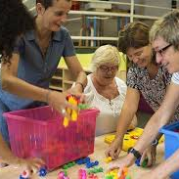
PAUSE

Slide 18
Travail par groupes de 5

Slide 19
Restitution des groupes
la bienveillance
L’activité
L’évaluation

Slide 20
Merci pour votre participation

